Slide 1

Создание сервиса интеллектуальной категоризации почтового трафика
команда Space Plans

Slide 2




The team
Team Lead
Натан Кловер
Analytics
Жадаев Василий Васильевич
ML development
Колотий Марианна Павловна
Воронин Михаил Михайлович
MLOps + front
Прокофьев Михаил Всеволодович
aka
The GOAT
Роли разделены, но решения принимались совместно.

Slide 3
Постановка задачи и цель проекта
MailLens: семантическая классификация почтовых сообщений
Проблема
Современная почта содержит разнородные письма (личные, рассылки, бизнес, поддержка), которые сложно классифицировать заранее фиксированными правилами.
Цель проекта
Разработать сервис, который:
классифицирует письма по произвольным категориям пользователя,
оценивает семантическую близость,
корректно обрабатывает неопределённые случаи,
работает с реальными почтовыми форматами.

Slide 4

Алгоритмический и модельный подход
Embedding-based NLP классификация
Основной подход
Представление текста письма и категорий в виде векторов
Сравнение векторов через cosine similarity
Отказ от обучения под фиксированный набор классов
Используемая модель
Sentence Transformers
Модель: BAAI / bge-m3 (Huggingface)
Нормализованные эмбеддинги
Аппаратное ускорение
PyTorch backend
Автоматическое использование CUDA, если GPU доступен
Корректная работа на CPU при отсутствии GPU

Slide 5
Архитектура ML-сервиса
End-to-end пайплайн обработки
Web-интерфейс → загрузка писем и категорий
Flask API → приём и валидация
Парсер → извлечение текста и вложений
ML-модуль → эмбеддинги и similarity
Decision layer → порог уверенности
UI → визуализация результатов
Ключевой принцип: простая, расширяемая архитектура без сильных зависимостей.

Slide 6
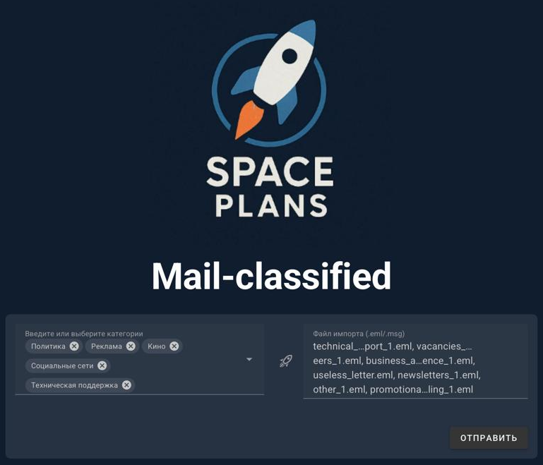
Обработка почтовых форматов и данных
Работа с реальными письмами
Поддерживаемые форматы
.eml — стандартный email формат
.msg — Microsoft Outlook
Обрабатываемые данные:
Subject Текстовые вложения
Plain text Ссылки
HTML (очистка)

Slide 7
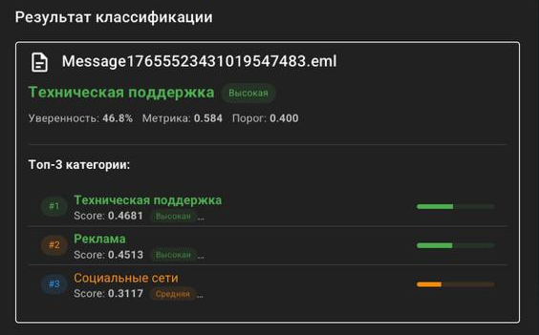
Класс “Не определен”
Интерпретируемая логика классификации
Процесс:
Вычисляется similarity для каждой категории
Категории сортируются по score
Выбирается лучшая категория
Reject-механизм:
Используется порог уверенности Адаптивными порогами
Если уверенность ниже порога → «Не определен»
Почему это важно:
Снижение ложных классификаций
Этичная работа с неопределёнными данными

Slide 8
Направления развития и выводы
Возможные улучшения
Адаптивные пороги
Few-shot примеры категорий
Кэширование эмбеддингов
Вывод
MailLens — это практический ML-сервис, демонстрирующий:
применение современных NLP-моделей,
корректную инженерную реализацию,
осознанный подход к неопределённости данных.

Slide 9




Благодарим за ваше время

